Slide 1
Sistema Operativo

Slide 2
DEFINICIÓN
(Silberschatz & col.,1994) Un sistema operativo es un programa que actúa como intermediario entre el usuario y el hardware de un computador, y su propósito es proporcionar un entorno en el cual el usuario pueda ejecutar programas de manera cómoda y eficiente.
Notes:
Según Martínez: “Un S. O. es un grupo de programas de proceso con las rutinas de control necesarias para mantener continuamente operativos dichos programas”.

Slide 3
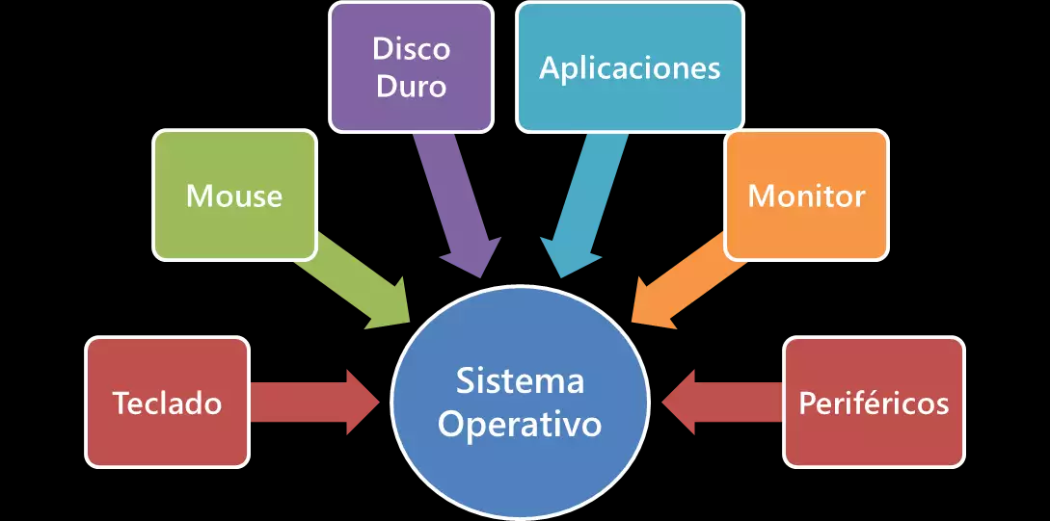
Figura 1: Sistema Operativo como administrador
Notes:
El objetivo primario de un Sistema Operativo es:
• Optimizar todos los recursos del sistema para soportar los requerimientos.

Slide 4
FUNCIONES BÁSICAS
El sistema operativo cumple con cinco funciones básicas:
El suministro de interfaz al usuario
La administración de recursos
La administración de archivos
La administración de tareas
El servicio de soporte y utilidades.

Slide 5
Esquema típico de un sistema operativo
Tabla 1: Esquema típico de un SO.
Sistema Bancario | Reservaciones aéreas | Navegador Web
Compiladores | Editores | Intérprete de comandos
Sistema operativo
Lenguaje de máquina
Microprogramación
Dispositivos físicos
Programas de Aplicación
Programas de sistema
Hardware
Notes:
A los efectos de situar a los S. O. en el conjunto del software para computadoras, podemos clasificar a este de la siguiente manera:
• Programas de sistema:
o Controlan la operación de la computadora en sí.
• Programas de aplicación:
o Resuelven problemas para los usuarios.
En este contexto, el Sistema Operativo es el programa fundamental de todos los programas de sistema. El S. O. protege y libera a los programadores de la complejidad del hardware, colocándose un nivel de software por sobre el hardware para:
Controlar todas las partes del sistema.
Presentar al usuario una interfaz o máquina virtual.
El esquema típico de un sistema de cómputos incluye:
• Programas de aplicación:
o Sistema bancario, reservaciones en una línea aérea, juegos, etc.
• Programas de sistema:
o Compiladores, editores, intérpretes de comandos.
o Sistema Operativo.
• Hardware:
o Lenguaje de máquina.
o Microprogramación.
o Dispositivos físicos.

Slide 6
Características de un microprograma
Está presente sólo en algunas máquinas.
Controla directamente los dispositivos físicos.
Ofrece una interfaz más aseada a la siguiente capa.
Suele estar almacenado en memoria de solo lectura.
Notes:
• Se trata de software que generalmente se localiza en la memoria de solo lectura.
• Busca las instrucciones de lenguaje de máquina para ejecutarlas como una serie de pequeños pasos.
• El conjunto de instrucciones que interpreta define al lenguaje de máquina.
• En ciertas máquinas se implanta en el hardware y no es en realidad una capa distinta.

Slide 7
Lenguaje máquina
El conjunto de instrucciones que el microprograma interpreta, define el lenguaje de máquina, que no es realmente parte de la máquina física, aunque los fabricantes de computadoras siempre lo describen en sus manuales como tal, de modo que muchas personas piensan en él como si fuera la “máquina” real.
Notes:
Generalmente posee entre 50 y 300 instrucciones, sirviendo la mayoría para desplazar datos, hacer operaciones aritméticas y comparar valores.
Los dispositivos de e / s (entrada / salida) se controlan al cargar valores en registros del dispositivo especiales.

Slide 8
Cuestionario:
-¿Qué es un sistema operativo?.
Un sistema operativo es un programa que actúa como intermediario entre el usuario y el hardware de un computador, y su propósito es proporcionar un entorno en el cual el usuario pueda ejecutar programas de manera cómoda y eficiente.
-Lista las funciones básicas de un SO.
  El suministro de interfaz al usuario
  La administración de recursos
  La administración de archivos
  La administración de tareas
  El servicio de soporte y utilidades.
-¿Cuáles son las características de un microprograma?.
  Está presente sólo en algunas máquinas.
  Controla directamente los dispositivos físicos.
  Ofrece una interfaz más aseada a la siguiente capa.
  Suele estar almacenado en memoria de solo lectura.
-Define con tus palabras ‘Lenguaje Máquina’.
El conjunto de instrucciones que el microprograma interpreta.

